Slide 1
Module 5: Event-Driven Data Management for Microservices
https://github.com/tuanndd/microservices-labs/module-5/

Slide 2
Đặt vấn đề
Thực hiện distributed transaction gặp khó khăn trong môi trường phân tán của các microservices do:
Micrososervices dùng nhiều loại database khác nhau
Mỗi microservice có một database riêng (để việc cập nhật data model không ảnh hưởng đến microservice khác)

Slide 3
4 thuộc tính của 1 transaction truyền thống
Tính nguyên tố (Atomicity). Một giao dịch có nhiều thao tác khác biệt thì hoặc là toàn bộ các thao tác hoặc là không một thao tác nào được hoàn thành.
Tính nhất quán (Consistency). Một giao dịch hoặc là sẽ tạo ra một trạng thái mới và hợp lệ cho dữ liệu, hoặc trong trường hợp có lỗi sẽ chuyển toàn bộ dữ liệu về trạng thái trước khi thực thi giao dịch.
Tính độc lập (Isolation). Một giao dịch đang thực thi và chưa được xác nhận phải bảo đảm tách biệt khỏi các giao dịch khác.
Tính bền vững (Durability). Dữ liệu được xác nhận sẽ được hệ thống lưu lại sao cho ngay cả trong trường hợp hỏng hóc hoặc có lỗi hệ thống, dữ liệu vẫn đảm bảo trong trạng thái chuẩn xác.
https://tynkblogs.wordpress.com/2017/09/17/khai-niem-acid-trong-database-management-systems/

Slide 4
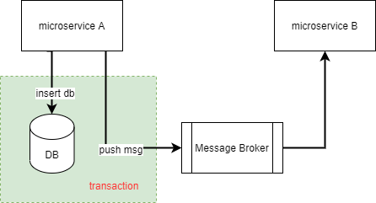
Hướng giải quyết của microservices
Dùng kiến trúc event-driven: microservice cập nhật 1 business entity và publish event kích hoạt bước tiếp theo. Các event trao đổi microservices thông qua một Message Broker. -> Với điều kiện (a) mỗi service cập nhật cơ sở dữ liệu một cách nguyên tố (atomically) và publish một event và (b) Message Broker đảm bảo rằng các event được gửi ít nhất một lần, bằng cách này bạn có thể thực hiện các business transactions trên nhiều service → sẽ đạt tính nhất quán cuối cùng (eventual consistency)

Slide 5
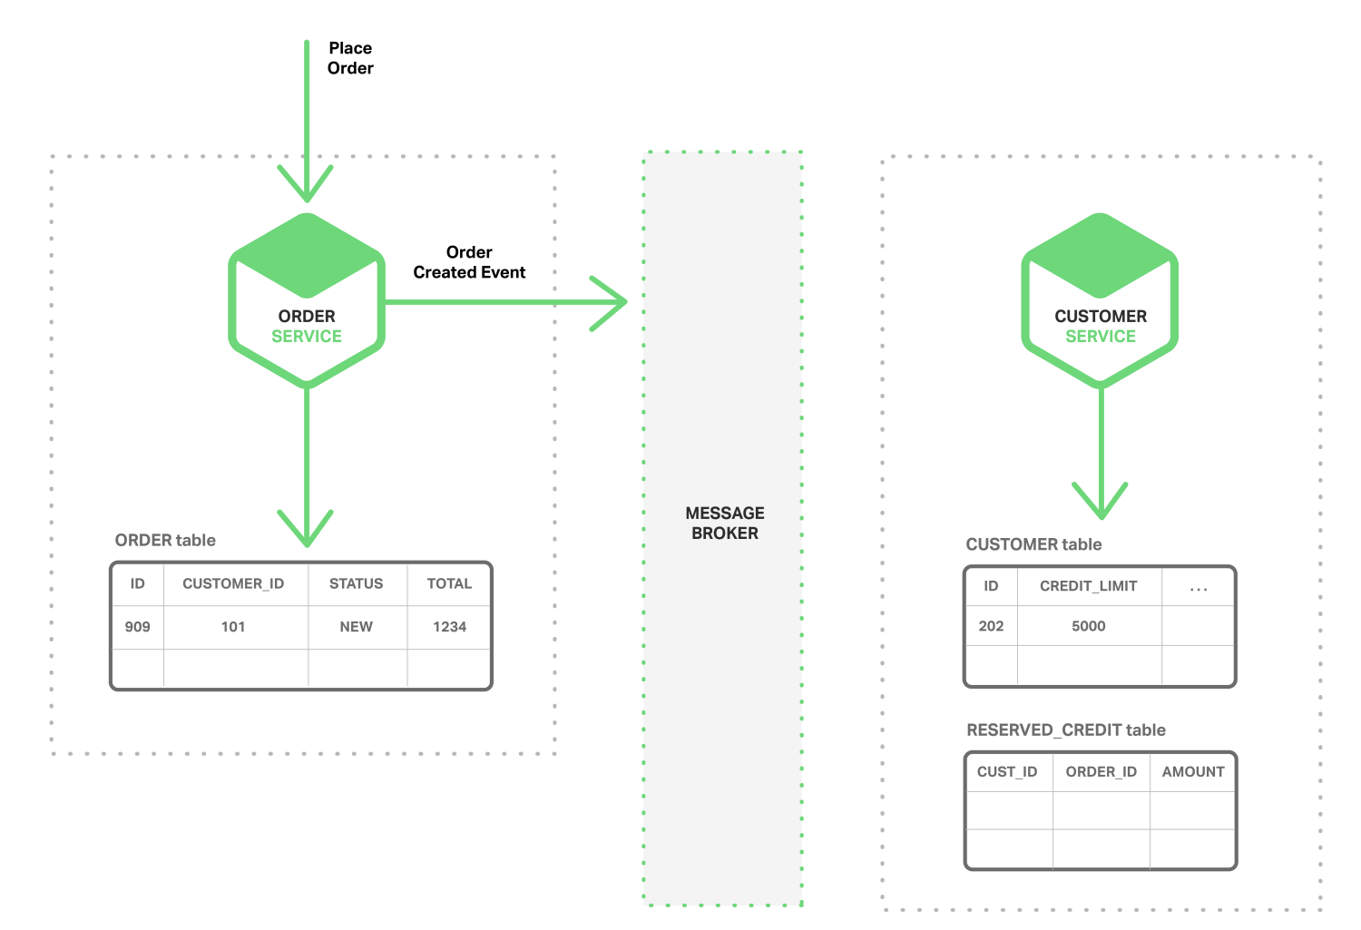
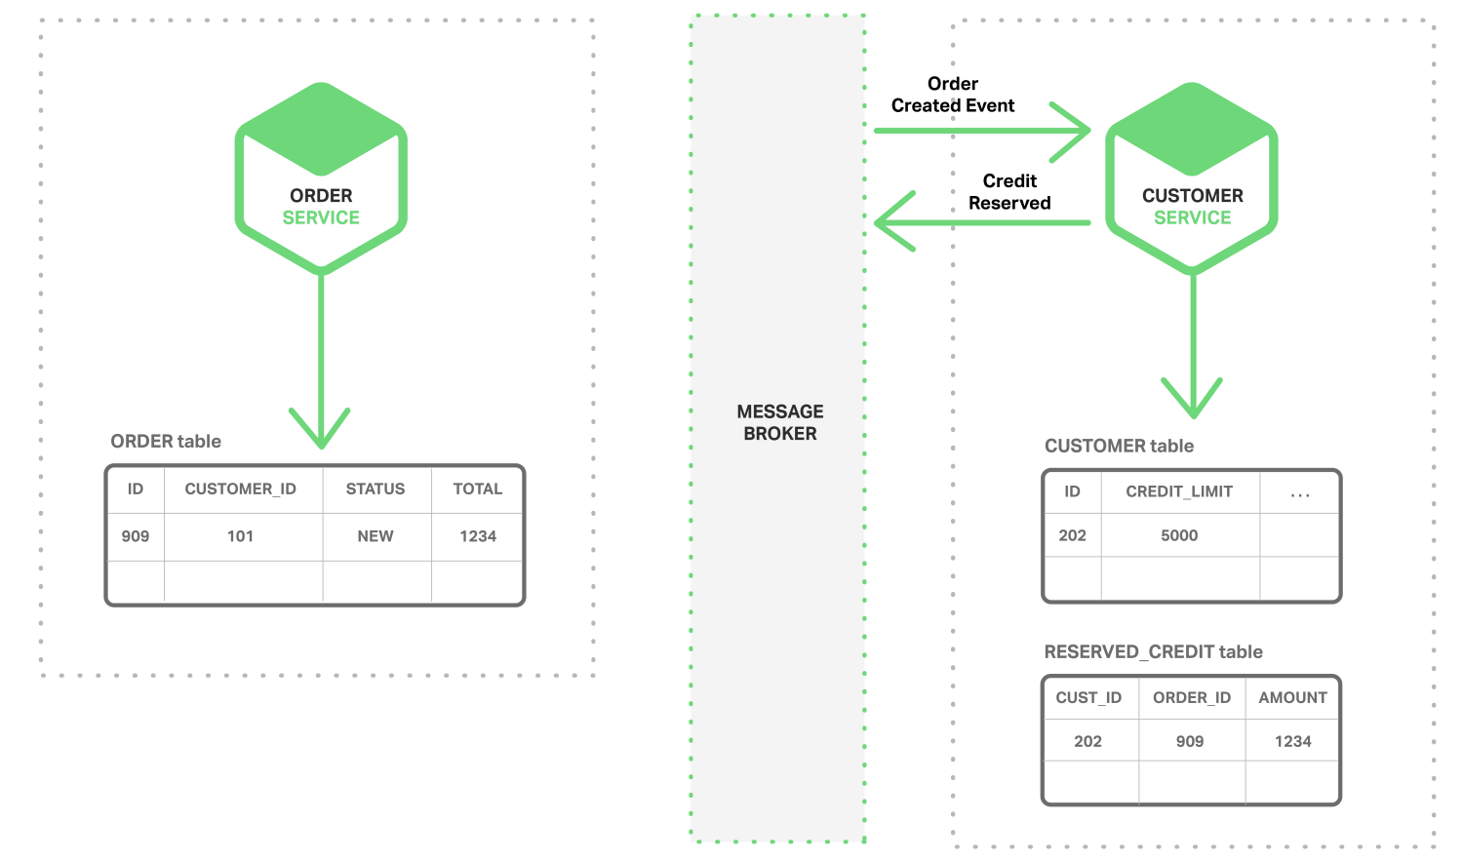
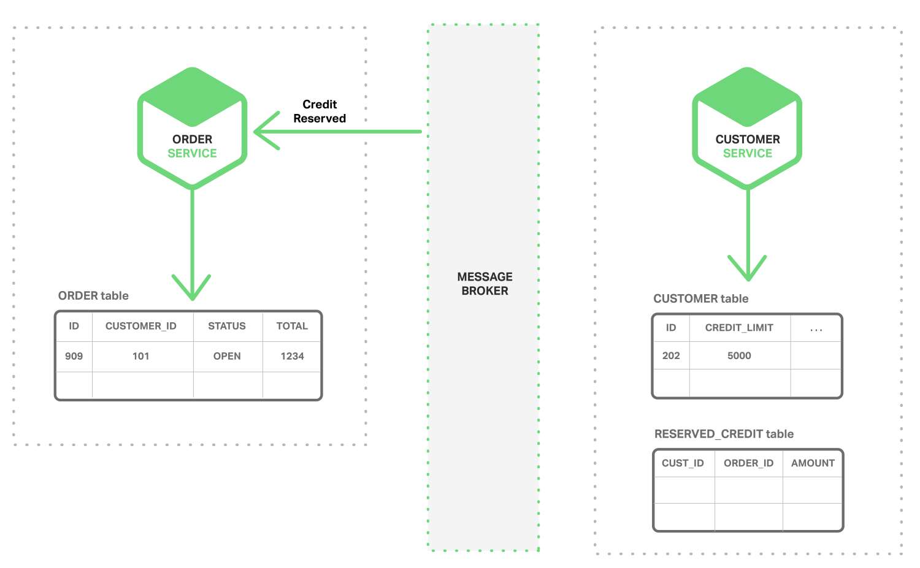
Bước 2: Customer service consume event Order Created, cập nhật credit cho order và publish event Credit Reserved
Bước 1: Order service tạo 1 order ở trạng thái NEW và publish event Order Created
Bước 3: Order service consume event Order Reserved, thay chuyển trạng thái của order thành OPEN

Slide 6
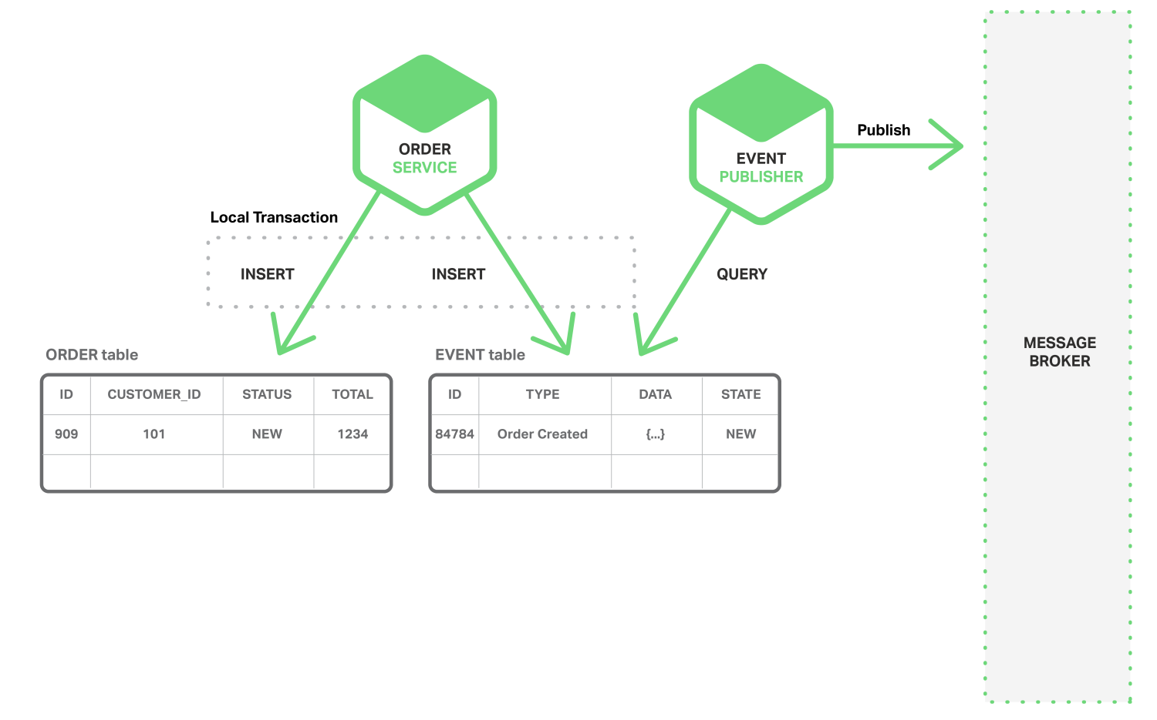
- Dùng local transaction: đặt phần cập nhật db và publish event vào 1 transaction để đảm bảo message được gởi đi không lỗi → đạt được tính nguyên tố (Atomicity) - Hạn chế: developer quên publish event, một số nosql db không hỗ trợ transaction

Slide 7
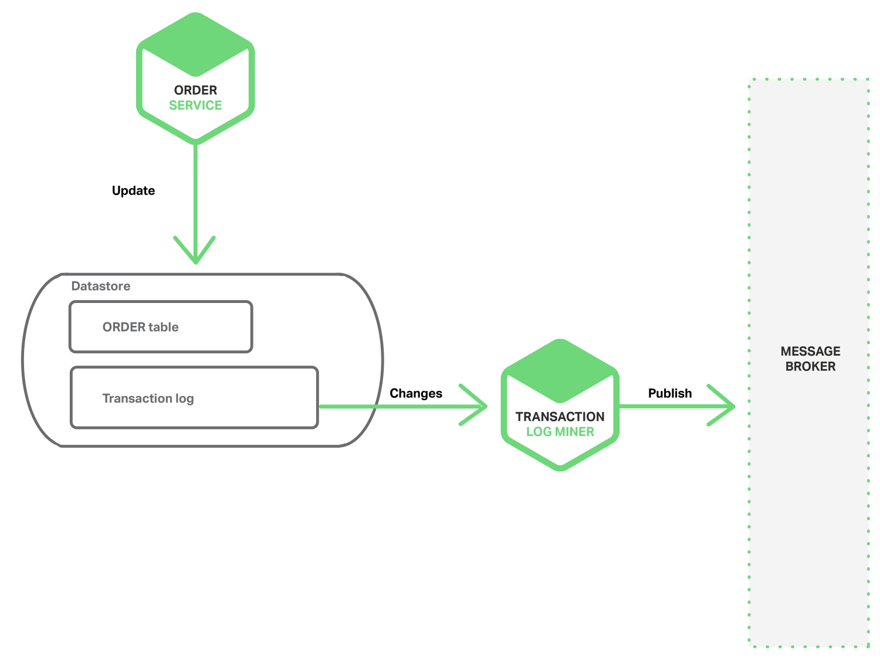
- Dùng mining db transaction log: → đạt được tính nguyên tố (Atomicity) - Hạn chế: định dạng transaction log khác nhau với mỗi loại database, có thể bị thay đổi giữa các version

Slide 8
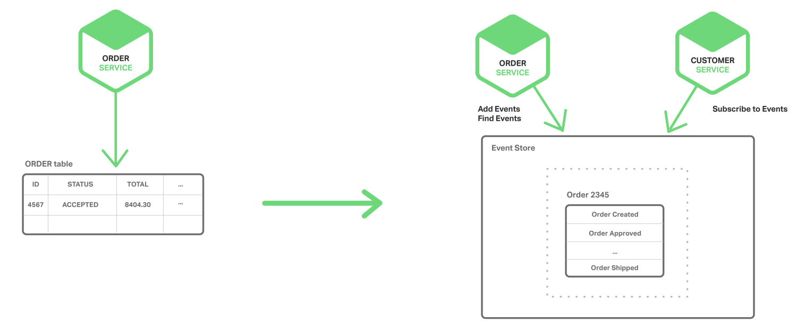
- Dùng event sourcing (thường kết hợp với CQRS): lưu trạng thái của thực thể dưới dạng 1 chuỗi các event trong event store. Event store có api để các service đăng ký event → đạt được tính nhất quán về dữ liệu (Consistency) - Ưu điểm: dễ audit thay đổi của data - Hạn chế: thêm thời gian code)

Slide 9
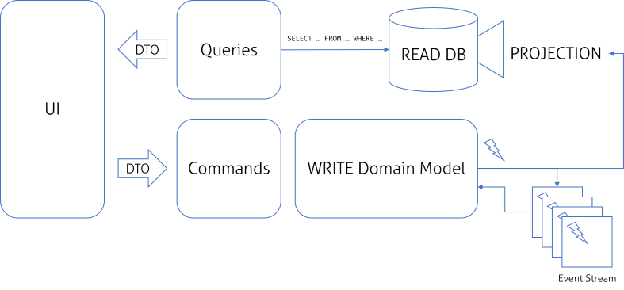
CQRS: Command Query Responsibility Segregation
Concept: Tách phần command (update) khỏi phần query (read)
Lợi ích: dễ maintain code và giải quyết bài toán performance, scale out hệ thống
Hạn chế: them code phức tạp , view thường có độ trễ
Lab: event-sourcing + cqrs

